Slide 1
Técnicas digitales $lll$
Semáforos
Diaz Martin

Slide 2
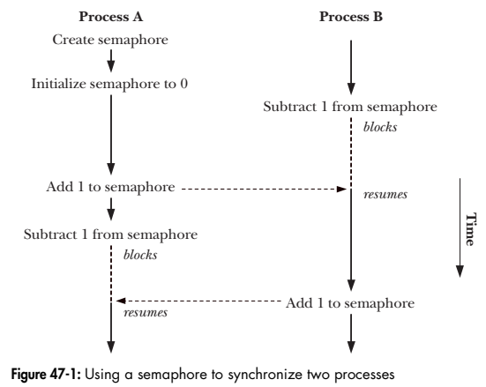
Introducción
Los semáforos permiten a procesos e hilos sincronizar el acceso a recursos compartidos.
Los semáforos permiten que varios procesos sincronicen sus acciones.
Un semáforo es un valor entero mantenido por el núcleo que es visible para todos los procesos que tienen los permisos necesarios. Un proceso indica a sus compañeros que está realizando alguna acción haciendo una modificación apropiada al valor del semáforo.

Slide 3
Tipos de semáforos
Semáforo con nombre
Llamando a sem_open() con el mismo nombre, procesos no relacionados pueden acceder al mismo semáforo
Semáforo sin nombre
Este tipo de semáforo no tiene un nombre; en su lugar, reside en una ubicación acordada en memoria. Los semáforos sin nombre pueden ser compartidos entre procesos o entre un grupo de hilos.

Slide 4
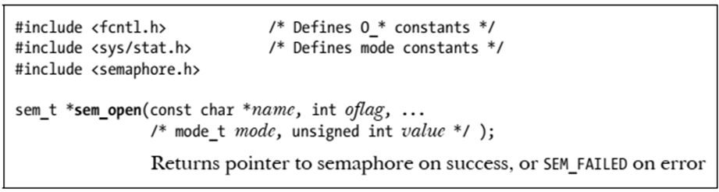

Semáforos con nombre
Open
Error

Slide 5
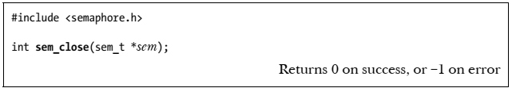
Semáforos con nombre
Close

Slide 6
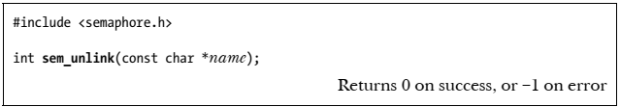
Semáforos con nombre
Remove

Slide 7
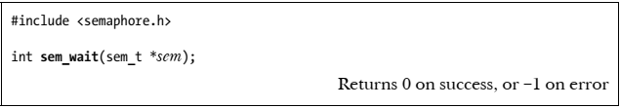
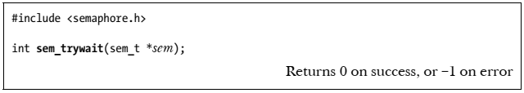
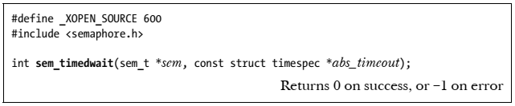
Operaciones con semáforos
Wait

Slide 8
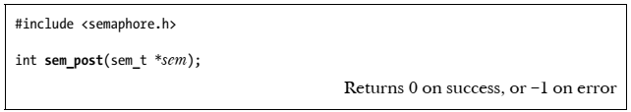
Operaciones con semáforos
Post

Slide 9
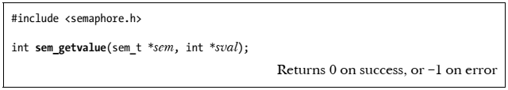
Operaciones con semáforos
Retrieving the current value of a semaphore

Slide 10
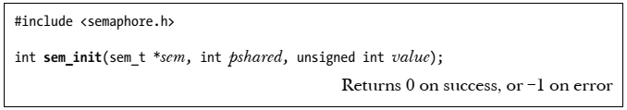
Semáforos sin nombre
Initializing an unnamed semaphore

Slide 11
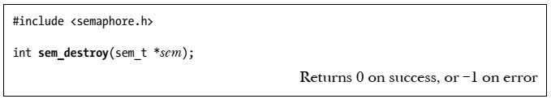
Semáforos sin nombre
Destroying an unnamed semaphore

Slide 12
Semáforos sin nombre frente a semáforos con nombre
Utilizar un semáforo sin nombre nos permite evitar el trabajo de crear un nombre para un semáforo. Esto puede ser útil en los siguientes casos:
Semáforos en hilos
Semáforos en procesos relacionados
Semáforos en estructura dinámica

Slide 13
Límites
SEM_NSEMS_MAX: Es el número máximo de semáforos POSIX que puede tener un proceso
SEM_VALOR_MAX: Este es el valor máximo que puede alcanzar un semáforo POSIX.

Slide 14
Comparación entre semáforos y mutex
Estructuración del código
Rendimiento
Manejador de señal

Slide 15
Gracias por su atención

